Slide 1

Alertas sanitarias
Octubre 2025

Slide 2
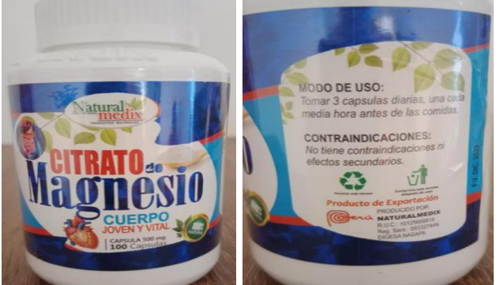
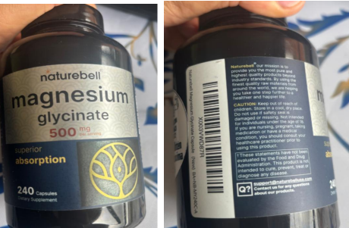
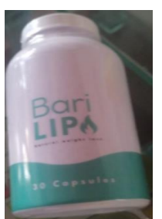
CITRATO DE MAGNESIO NATURALMEDIX comercialización en Colombia es ilegal/ no cuenta con registro sanitario
MAGNESIUM GLYCINATE MARCA NATUREBELL
comercialización en Colombia es ilegal/ no cuenta con registro sanitario
BARI LIP
comercialización en Colombia es ilegal/ no cuenta con registro sanitario

Slide 3
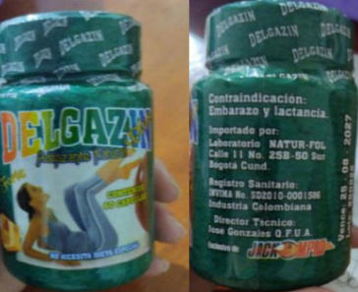
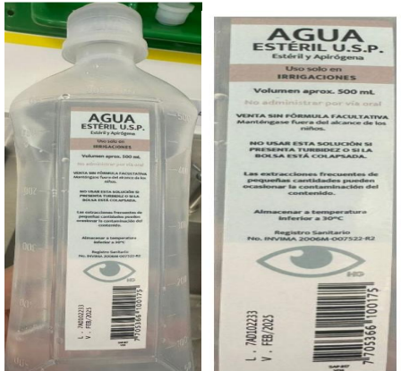
DELGAZIN comercialización en Colombia es ilegal/ no cuenta con registro sanitario
AGUA ESTÉRIL U.S.P. MARCA HG
comercialización en Colombia con RS 2006-007522-R2 es considerado fraudulento

Slide 4
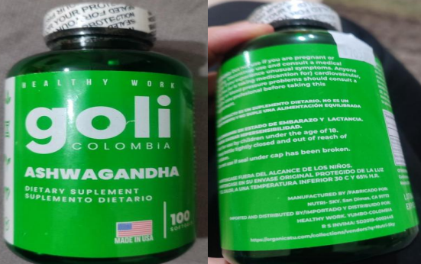
GOLI COLOMBIA ASHWAGANDHA comercialización en Colombia es ilegal/ no cuenta con registro sanitario

